Slide 1
ZACZNIJ OD GŁOWY
Alicja Jardzioch
psycholog sportu, trener mentalny
mgr wychowania fizycznego
trener II klasy w pływaniu
oligofrenopedagog

Slide 2
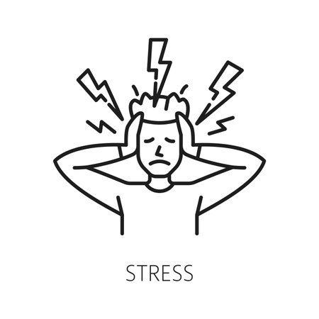
Obszary działania psychologa sportu
Zarządzanie stresem i presją
Zarządzanie emocjami
Kontrola reakcji
w sytuacjach stresowych
Budowanie pewności siebie
Trening oddechowy
Trening mentalny
Umysł sportowca
Techniki przedstartowe
Budowanie motywacji
Trening wizualizacji
Cele krótko- i długoterminowe
Prawidłowe wyznaczanie celów
Poprawa koncentracji i uwagi

Slide 3
Konsultacja psychologiczna indywidualna
Dla zawodników Miejskiego Klubu Pływackiego w Szczecinie , powyżej 14 roku życia – pierwsza
konsultacja bezpłatna, sesja trwa około 50 minut.
Dla zawodników poniżej 14 roku życia – konsultacje płatne, sesja trwa około 50 minut.
Dla zawodników poniżej 12 roku życia, - konsultacje płatne, sesja trwa około 40 minut.
Dla rodziców zawodników - konsultacje płatne, sesja trwa około 60 minut.
Kontakt:
Nr telefonu 609 658 412
Mail : jalka.1@wp.pl
Zapraszam

